Slide 1

HTML基础
leizhang5@iflytek.com

Slide 2
单元目标
•
•
•
•
•
•
•
•
•
了解HTML页面的主题框架
了解HTML的文档结构
掌握HTML的基本标签
掌握HTML常用的实体字符
掌握链接的相关知识（重、难点）
掌握图片标签的使用（重点）
了解列表的使用
了解表格的基本用法
掌握跨行和跨列表格的创建和使用（重、难点）
3

Slide 3
单元目录
•
•
•
•
•
•
•
•
HTML概述
文档结构
基本标签
实体字符
链接
图片
列表
表格
5

Slide 4
HTML概述
• 超文本标记语言（HyperText Markup Language）
– HTML文档是一个包含标记的文本文件
– 文件名以.htm或者.html 结尾
6

Slide 5
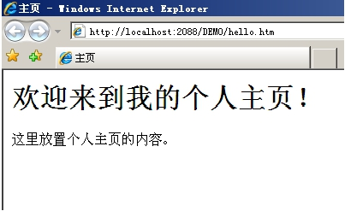

HTML概述
一个最简单的页面：
<html>
<head>
<title>主页</title>
</head>
<body>
<h1>
欢迎来到我的个人主页！</h1>
<p>
这里放置个人主页的内容。<!-- 这是被注释的内容 -->
</p>
</body>
</html>
helo.htm
7

Slide 6
HTML概述
• 整个HTML文档由成对的标签和文本组成，如下：
<html>
<head>
-- 根标记，文档的开始标签
-- 头部标记文档头的开始标签
<title>标题</title>
-- 文档标题，显示的浏览器标题栏中
</head>
<body>
内容
</body>
</html>
-- 文档头的结束标签
-- 文档内容的开始标签
-- 文档内容的结束标签
-- 文档的结束标签
• HTML文档的注释的格式：
<!-- 这是被注释的内容 -->
8

Slide 7
单元目录
•
•
•
•
•
•
•
•
HTML概述
文档结构
基本标签
实体字符
链接
图片
列表
表格
9

Slide 8
文档结构
• 为了使浏览器能正确渲染页面，我们需要告诉浏览
器网页所使用的文档类型（DOCTYPE）。
• 目前的版本是
XHTML 1.0 Transitional。
• XHTML比HTML有更加严格的语法：
– 标签必须被正确地嵌套。 （<b><i>Hello</b></i> 是不正确的）
– 标签名必须用小写字母。
– 所有标签必须闭合
10

Slide 9
文档结构
• 一个完整的页面：
<!DOCTYPE html PUBLIC "-//W3C//DTD XHTML 1.0 Transitional//EN"
"http://www.w3.org/TR/xhtml1/DTD/xhtml1-transitional.dtd">
<html>
<head>
<title>主页</title>
</head>
<body>
<h1>
欢迎来到我的个人主页！</h1>
<p>
这里放置个人主页的内容。<!-- 这是被注释的内容 -->
</p>
</body>
</html>
11

Slide 10
单元目录
•
•
•
•
•
•
•
•
HTML概述
文档结构
基本标签
实体字符
链接
图片
列表
表格
14

Slide 11
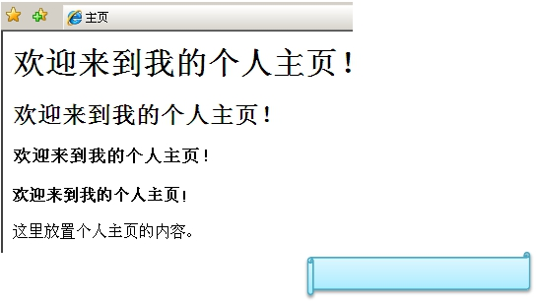
基本标签
• 块级标签
– 就像标题、段落一样，需要在页面上占据一块的位置的
标签。
<h1> 最大的标题 <h2> - <h6> 大小依次减小的标题 <p> 段落
示例：常用的块级标签
<h1>欢迎来到我的个人主页！</h1>
<h2>欢迎来到我的个人主页！</h2>
<h3>欢迎来到我的个人主页！</h3>
<h4>欢迎来到我的个人主页！</h4>
<p>这里放置个人主页的内容。</p>
block_elements.htm
15

Slide 12
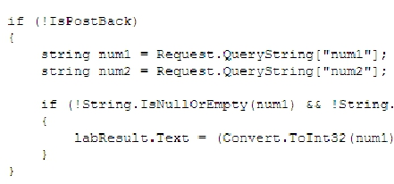
基本标签
• 块级标签
<pre> 显示一段预格式化的文本。此标签内的空格、换行、Tab等都被原样显示出
来。一般用来显示一段源代码。
示例：<pre>的块级标签
<pre>
if (!IsPostBack)
{
string num1 = Request.QueryString["num1"];
string num2 = Request.QueryString["num2"];
if (!String.IsNullOrEmpty(num1) && !String.IsNullOrEmpty(num2))
{
labResult.Text = (Convert.ToInt32(num1) + Convert.ToInt32(num2)).ToString();
}
}
</pre>
block_elements.htm
16

Slide 13
基本标签
<div>
一般块级标签。
<hr>
水平线
HTML自动在一个<h1> - <h6> <p> <pre> 的段落前后各添加一个空行。
17

Slide 14
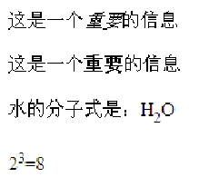
基本标签
• 内联标签
<em> 强调，大部分浏览器渲染为斜体。
<strong> 强调，大部分浏览器渲染为黑体。
<sub> 下标
<sup> 上标
示例：常用的内联标签
<p>这是一个<em>重要</em>的信息</p>
<p>这是一个<strong>重要</strong>的信息</p>
<p>水的分子式是：H<sub>2</sub>O</p>
<p>2<sup>3</sup>=8</p>
inline_elements.htm
18

Slide 15
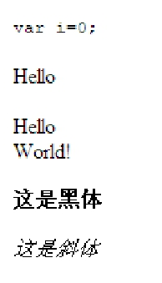
基本标签
• 内联标签
<code> 标示一段代码
<span> 一般内联标签
<br> 换行
<b> 黑体
<i> 斜体
示例：常用的内联标签
<p><code>var i=0;</code></p>
<p><span>Hello</span></p>
<p>Hello<br />World!</p>
<p><b>这是黑体</b></p>
<p><i>这是斜体</i></p>
inline_elements.htm
19

Slide 16
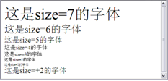
基本标签
font标签的常用属性有：size, face, color
size属性:通过指定size属性就能设置字号大小，而size属性的有效值范围为1－7，其中缺省值为3。我们可以size属性值之前加上“＋”、“－”字符，来指定相对于字号初始值的增量或减量。
<font size=7>这是size=7的字体</font><br>
<font size=6>这是size=6的字体</font><br>
<font size=5>这是size=5的字体</font><br>
<font size=4>这是size=4的字体</font><br>
<font size=3>这是size=3的字体</font><br>
<font size=2>这是size=2的字体</font><br>
<font size=1>这是size=1的字体</font><br>
<font size=+2>这是size=+2的字体</font>

Slide 17
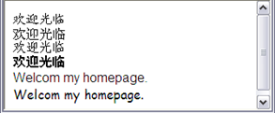
基本标签
face属性:face属性来定义字体。face的属性值可以是本机上的任一字体类型，但有一点麻烦的是，只有对方的电脑中装有相同的字体才可以在他的浏览器中出现你预先设计的风格。<font face="字体">
<font face="楷体_GB2312">欢迎光临</font><br>
<font face="宋体">欢迎光临</font>< br >
<font face="仿宋_GB2312">欢迎光临</FONT><br>
<font face="黑体">欢迎光临</font><br>
<font face="Arial">Welcome my homepage.</font><br>
<font face="Comic Sans MS">Welcome my homepage.</font>

Slide 18
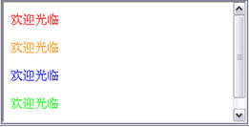
基本标签
color属性:color属性就能设置文字的颜色
<font color="red">欢迎光临</font><P>
<font color="#ff8800">欢迎光临</font><P>
<font color="blue">欢迎光临</font><P>
<font color="rgb(0,255,0)">欢迎光临</font><P>

Slide 19
基本标签
color属性:color属性就能设置文字的颜色
<font color="red">欢迎光临</font><P>
<font color="#ff8800">欢迎光临</font><P>
<font color="blue">欢迎光临</font><P>
<font color="rgb(0,255,0)">欢迎光临</font><P>

Slide 20
单元目录
•
•
•
•
•
•
•
•
HTML概述
文档结构
基本标签
实体字符
链接
图片
列表
表格
20

Slide 21
实体字符
• HTML文档本身使用了一些字符来作为标签，所以
要想在页面上显示 < 或 >，就必须使用实体字符。
– 比如使用 &lt; 可以在页面上显示 < 字符。
• 实体字符的格式是：
AND符号（&） + 实体名 +分号（;）
21

Slide 22
实体字符
• 常用的实体字符
&nbsp;
&lt;
&gt;
&amp;
&quot;
&copy;
&reg;
空格
<
>
&
“
©
®
22

Slide 23
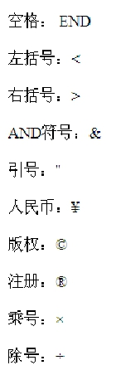
实体字符
• 常用的实体字符
示例：实体字符
<p>空格：&nbsp;END</p>
<p>左括号：&lt;</p>
<p>右括号：&gt;</p>
<p>AND符号：&amp;</p>
<p>引号：&quot;</p>
<p>人民币：&yen;</p>
<p>版权：&copy;</p>
<p>注册：&reg;</p>
<p>乘号：&times;</p>
<p>除号：&divide;</p>
character.htm
23

Slide 24
单元目录
•
•
•
•
•
•
•
•
HTML概述
文档结构
基本标签
实体字符
链接
图片
列表
表格
24

Slide 25

链接
• HTML使用超级链接来连接到网络上的其他页面。
• 一个简单的链接是由 <a> 标签和 href 属性构成的
<a href="http://www.baidu.com/">百度</a>
25

Slide 26

思政小课堂
养成良好的编码习惯
养成良好的编码习惯，让自己更加高效地学习。

Slide 27
链接
• href 属性
– 绝对路径
• http:
– HTTP请求
• https:
– 加密的HTTP请求
• mailto:
– 打开邮件客户端，准备发送邮件
26

Slide 28
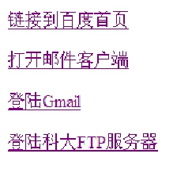
链接
• href 属性
– 绝对路径
示例：绝对路径
<a href="http://www.baidu.com/">链接到百度首页</a>
<a href="mailto:leizhang5@iflytek.com">打开邮件客户端</a>
<a href="https://mail.google.com/">登陆Gmail</a>
link/link1.htm
27

Slide 29
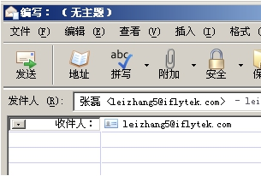
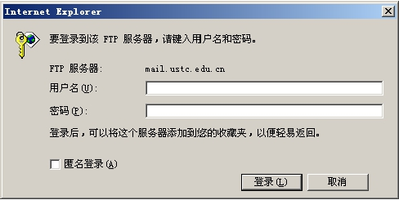
链接
• href 属性
– 绝对路径
示例：绝对路径
link/link1.htm
28

Slide 30
链接
• href 属性
– 相对路径
• test.htm 或 ./test.htm
– 本目录中的test.htm
• path/test.htm
– 本目录下的path目录下的test.htm
• ../test.htm
– 上一级目录下的test.htm
30

Slide 31
链接
• target属性（控制链接打开的位置）
– _blank
• 新窗口中打开链接
– _self
• 当前窗口中打开链接（默认）
– _parent
• 父窗口中打开链接
– _top
• 最顶层父窗口中打开链接
– targetname
• 指定窗口或Frame中打开链接
31

Slide 32


链接
• target属性
示例：在iframe中打开（target=“targetname”）？
<a href="http://www.baidu.com" target="page1">在IFRAME中打开百度首页</a>
<a href="../character.htm" target="page1">在IFRAME中打开字符实体示例</a>
<iframe style="width: 600px; height: 300px; border: 1px solid #666;" name="page1">
</iframe>
link/target_iframe.htm
32

Slide 33
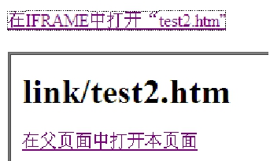
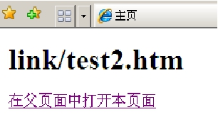
链接
• target属性
示例：在父窗口中打开（target=“_parent”）
<a href="./test2.htm" target="page1">在IFRAME中打开“test2.htm”</a>
在test2.htm中：
<a href="test2.htm" target="_parent">在父页面中打开本页面</a>
link/target_iframe.htm
33

Slide 34
链接
• 页面锚点
– name属性
示例：页面锚点的使用
<a name=“top“ href=”name.htm#bottom”>到页面底部</a>
<a name=“bottom “ href="name.htm#top">返回页面顶部</a>
link/name.htm
35

Slide 35
单元目录
•
•
•
•
•
•
•
•
HTML概述
文档结构
基本标签
实体字符
链接
图片
列表
表格
36

Slide 36

图片
• 可以在页面中添加bmp，gif，jpg，png等格式的图
片。
– src 是图片的路径
– alt是图片不能显示时的文本，应该为每个图片提供这个
属性。
<img alt=“birthday" src="images/birthday.bmp" />
<img alt="Rose" src="images/rose2.bmp" />
37

Slide 37

图片
• 图片链接：
<a href="http://www.baidu.com/">
<img alt="baidu" src="baidu_logo.gif" />
</a>
• 大部分的浏览器会为图片链接的图片添加边框，可以
通过设置图片的样式来去掉边框：
<a href="http://www.baidu.com/">
<img alt="baidu" style="border: 0px;" src="baidu_logo.gif" />
</a>
img.htm
38

Slide 38

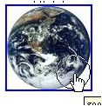
图片
• 图片地图：
– 点击图片的不同部分，可以链接到不同的地方。
示例：图片地图
<img alt="earth" src="./images/earth.bmp" usemap="#earthmap" />
<map name="earthmap">
<area shape="rect" coords="0,0,20,20" alt="baidu" href="http://www.baidu.com/"
target="_blank" />
<area shape="circle" coords="76,76,20" alt="google" href="http://www.google.cn/"
target="_blank" />
</map>
img.htm
39

Slide 39

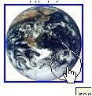
图片
• 图片地图：
– 点击图片的不同部分，可以链接到不同的地方。
<area>定义了图片中特定区域的链接行为
• shape属性指出区域的形状
– 如果为矩形（rect），则coords需要指定四个数字（左上角横坐标，左上角纵坐
标，右下角横坐标，右下角纵坐标）
– 如果为圆形（circle），则coods需要指定三个数字（圆心横坐标，圆心纵坐标
，半径）
img.htm
40

Slide 40
单元目录
•
•
•
•
•
•
•
•
HTML概述
文档结构
基本标签
实体字符
链接
图片
列表
表格
41

Slide 41
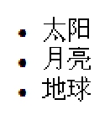
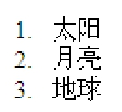
列表
• 无序列表
<ul>
<li>太阳</li>
<li>月亮</li>
<li>星星</li>
<li>地球</li>
</ul>
• 有序列表
<ol>
<li>太阳</li>
<li>月亮</li>
<li>地球</li>
</ol>
42
list.htm

Slide 42
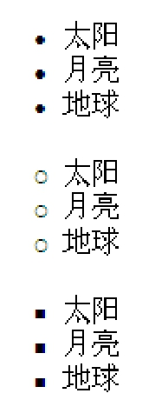
列表
示例：无序列表
<ul type="disc">
<li>太阳</li>
<li>月亮</li>
<li>地球</li>
</ul>
<ul type="circle">
<li>太阳</li>
<li>月亮</li>
<li>地球</li>
</ul>
<ul type="square">
<li>太阳</li>
<li>月亮</li>
<li>地球</li>
</ul>
43
list.htm

Slide 43
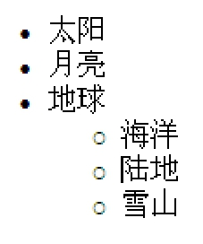
列表
示例：嵌套列表
<ul>
<li>太阳</li>
<li>月亮</li>
<li>地球
<ul>
<li>海洋</li>
<li>陆地</li>
<li>雪山</li>
</ul>
</li>
</ul>
list.htm
44

Slide 44
单元目录
•
•
•
•
•
•
•
•
HTML概述
文档结构
基本标签
实体字符
链接
图片
列表
表格
45

Slide 45

表格
• Table用来展示列表数据。
– <tr> 表示一行，<td>表示一个单元格
<table>
<tr>
<td>
数据一
</td>
<td>
数据二
</td>
</tr>
</table>
46

Slide 46
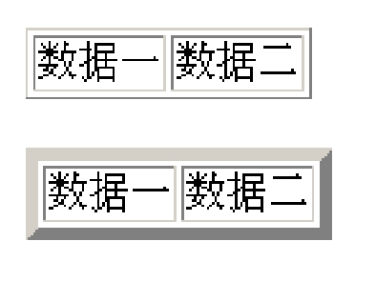
表格
• border属性
<table border=“5">
<tr>
<td>
数据一
</td>
<td>
数据二
</td>
</tr>
</table>
table/border.htm
47

Slide 47
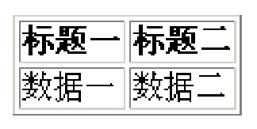
表格
• th和td标签
– <td>：table data 表示一个单元格
– <th>：table head 表示一个单元格，这个单元格是表头，
浏览器一般渲染为黑体
<table border="1">
<tr>
<th>标题一</th>
<th>标题二</th>
</tr>
<tr>
<td>数据一</td>
<td>数据二</td>
</tr>
</table>
table/th.htm
48

Slide 48
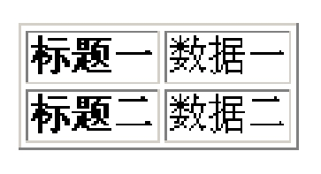
表格
• th标签
<table border="1">
<tr>
<th>标题一</th>
<td>数据一</td>
</tr>
<tr>
<th>标题二</th>
<td>数据二</td>
</tr>
</table>
table/th.htm
49

Slide 49
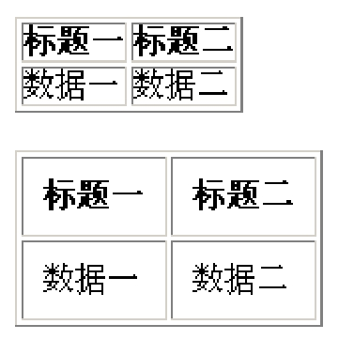

表格
• cellpadding属性
– 单元格的内边距。
<table border="1">
<table border="1" cellpadding="10">
table/cellpadding.ht
m
50

Slide 50
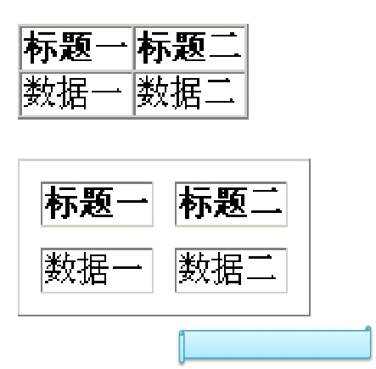
表格
• cellspacing属性
– 单元格边框的宽度。
<table border="1">
<table border="1" cellspacing="10">
table/cellspacing.htm
51

Slide 51
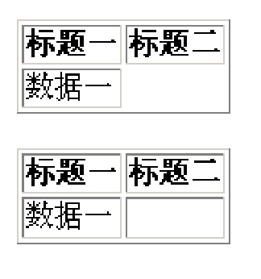
表格
• 空单元格
– 如果table设置了border，那个空单元格的border会不显
示，可以通过在空单元格中添加 &nbsp; 来解决。
<table border="1">
<tr>
<th>标题一</th>
<th>标题二</th>
</tr>
<tr>
<td>数据一</td>
<td>&nbsp;</td>
</tr>
</table>
table/space.htm
52

Slide 52
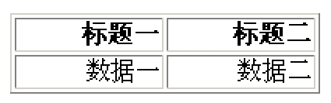
表格
• 对齐方式
– 居左、右、中对齐
<table width="200px" border="1">
<tr>
<th align="right">标题一</th>
<th align="right">标题二</th>
</tr>
<tr>
<td align="right">数据一</td>
<td align="right">数据二</td>
</tr>
</table>
table/align.htm
53

Slide 53
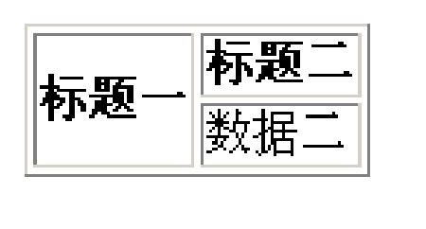
表格
• rowspan属性
– 跨行单元格，rowspan=”2” 表示当前单元格跨两行。
<table border="1">
<tr>
<th rowspan="2">标题一</th>
<th>标题二</th>
</tr>
<tr>
<td>数据二</td>
</tr>
</table>
table/rowspan.htm
54

Slide 54
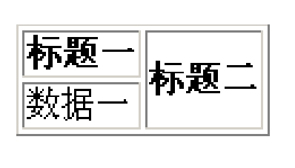
表格
• rowspan属性
– 跨行单元格，rowspan=”2” 表示当前单元格跨两行。
<table border="1">
<tr>
<th>标题一</th>
<th rowspan="2">标题二</th>
</tr>
<tr>
<td>数据一</td>
</tr>
</table>
table/rowspan.htm
55

Slide 55
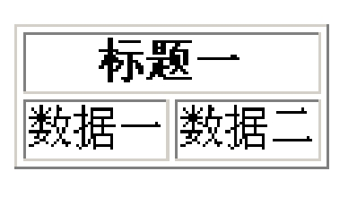
表格
• colspan属性
– 跨列单元格，colspan=”2” 表示当前单元格跨两列。
<table border="1">
<tr>
<th colspan="2">标题一</th>
</tr>
<tr>
<td>数据一</td>
<td>数据二</td>
</tr>
</table>
table/colspan.htm
56

Slide 56
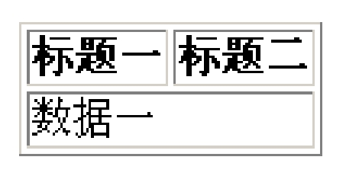
表格
• colspan属性
– 跨列单元格，colspan=”2” 表示当前单元格跨两列。
<table border="1">
<tr>
<th>标题一</th>
<th>标题二</th>
</tr>
<tr>
<td colspan="2">数据一</td>
</tr>
</table>
table/colspan.htm
57

Slide 57
综合案例
58

Slide 58
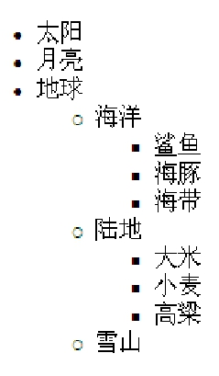
综合案例
案例1：复杂的嵌套列表？
list2.htm
62

Slide 59
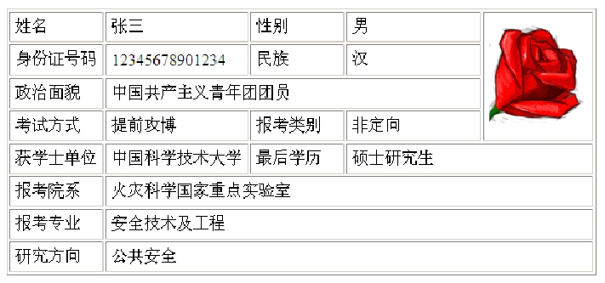
综合案例
案例2：创建考试报名表格？
table/baoming.htm
63

Slide 60

综合案例
第一行：
<tr><td>姓名</td><td>张三</td><td>性别</td><td>男</td>
<td rowspan="4"><imgalt="rose" src="../images/rose.bmp" /></td></tr>
第三行：
<tr><td>政治面貌</td><td colspan="3">中国共产主义青年团团员</td></tr>
table/baoming.htm
64

Slide 61
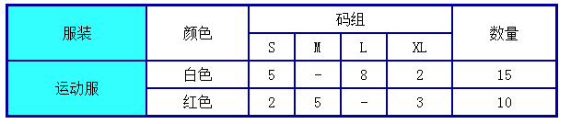

综合案例
案例3：创建多表头表格？
table/duobiaotou.ht
m
65

Slide 62
综合案例
第一行：
<tr align="center" bordercolor="#33CCFF">
<td rowspan="2" bgcolor="#33FFFF">服装</td>
<td rowspan="2">颜色</td>
<td colspan="4">码组</td>
<td rowspan="2">数量</td>
</tr>
第四行：
<tr align="center" bordercolor="#33CCFF">
<td>红色</td>
<td>2</td>
<td>5</td>
<td>-</td>
<td>3</td>
<td>10</td>
</tr>
table/duobiaotou.ht
m
66

Slide 63
作业
• 作业参见：HTTP基础作业.doc
69

Slide 64
参考资料
•
•
•
•
http://www.w3schools.com/html/default.asp
http://www.w3.org/MarkUp/Guide/Overview.html
http://www.w3.org/MarkUp/Guide/Advanced.html
http://www.howtocreate.co.uk/tutorials/html/basics
70

